Slide 1
Odkazy buněk
Potřebujeme při zadávání vzorců.
Odkazy mohou být:
Relativní
Absolutní
Smíšené

Slide 2
Relativní odkaz
Při kopírování vzorce do dalších řádků nebo sloupců program využívá logiku vzorce a podle toho, kam vzorec vložíme, upraví i odkazy ve vzorci.
Relativní odkaz - mění se podle polohy vzorce (aktualizuje se číslo řádku či označení sloupce).

Slide 3
Relativní odkaz
Buňka ve vzorci je zadána pouze pomocí jména sloupce a řádku.
Relativní odkaz má například tvar:
A3

Slide 4
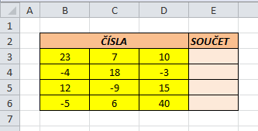
Cvičení
Podle vzoru si připravte tabulku:

Slide 5
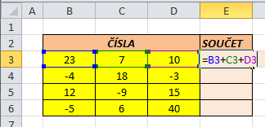
Řešení
Do buňky E3 vložte vzorec, který sečte čísla v řádku a kopírujte tažením.
=B3+C3+D3

Slide 6
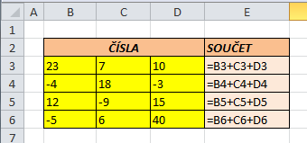
Řešení
Při kopírování program doplnil automaticky relativní adresy. Obrázek nám znázorňuje, jak program počítal.

Slide 7
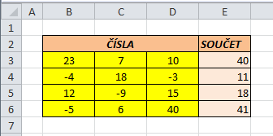
Řešení

Slide 8
Pamatuj
Relativní adresa je odkaz přizpůsobující se své pozici například A1.
Pokud kopírujeme vzorec, kopíruje se automaticky adresa relativní.
Relativní odkaz - mění se podle polohy vzorce (aktualizuje se číslo řádku či označení sloupce).

Slide 9
Zdroje
Literatura:
VANÍČEK, Jiří. Informatika pro základní školy a víceletá gymnázia 2. díl. Brno: CP Books, 2005, ISBN 80-251-0630-6.
Obrázky:
Vlastní, snímky obrazovky aplikace Excel systému Microsoft Office 2010.

